Slide 1
11장 개요
제 11장 : 사법적 절차를 통한 오염규제
: 불법행위법
피해보상의 성립요건
불법행위법의 효율성
규제정책과 사법제도의 동시 적용
Notes:
2

Slide 2
사법적 절차를 통한 오염규제 : 불법행위법
행정적․제도적 규제 외에도 사법적 절차를 통해 환경오염을 방지할 수 있음
불법행위법(tort law): 환경오염 피해자가 환경오염 유발자를 법정에 고소하여 피해배상을 받음
오염규제수단의 역할을 할 수 있음
피해보상이 이루어지기 위해 확인되어야 할 사항
피해
피해의 인과관계
의무의 불이행
Notes:
5

Slide 3
피해보상의 성립요건
1.피해
오염으로 인한 건강손실이나 생명손실 등의 피해를 금전적으로 환산하는 것은 매우 어려움
피해를 금액으로 환산할 수 있다면, 법정은 의료비와 노동력 상실에 대한 피해만을 인정할 것인지, 아니면 투병기간의 육체적 심리적 고통까지도 피해에 포함할 것인지를 결정해야 함
2.피해의 인과관계
피고가 원고가 당한 피해의 직접적인 원인제공자라는 사실을 입증해야 하며, 이 역시 쉽지 않은 일임
Notes:
6

Slide 4
피해보상의 성립요건
3.의무의 불이행
피고가 사고의 방지를 위해 필요한 의무를 제대로 행하지 않았다는 것이 입증되어야 함
이 요건의 충족여부와 상관없이 피해보상이 이루어지는 경우: 무과실책임원칙(strict liability)
오염물질을 다루는 사람이 사고 방지의 의무를 다하지 않았을 경우에만 피해보상이 이루어 지는 경우: 과실책임원칙(negligence rule)
통상적으로 각국은 폭발물이나 독극물과 같이 피해의 정도가 심각한 오염물질에 대해서는 무과실책임원칙을 적용하고, 일반 오염물질에 대해서는 과실책임원칙을 적용해 왔으나, 무과실책임원칙의 적용 범위가 확대되는 추세임
Notes:
6

Slide 5
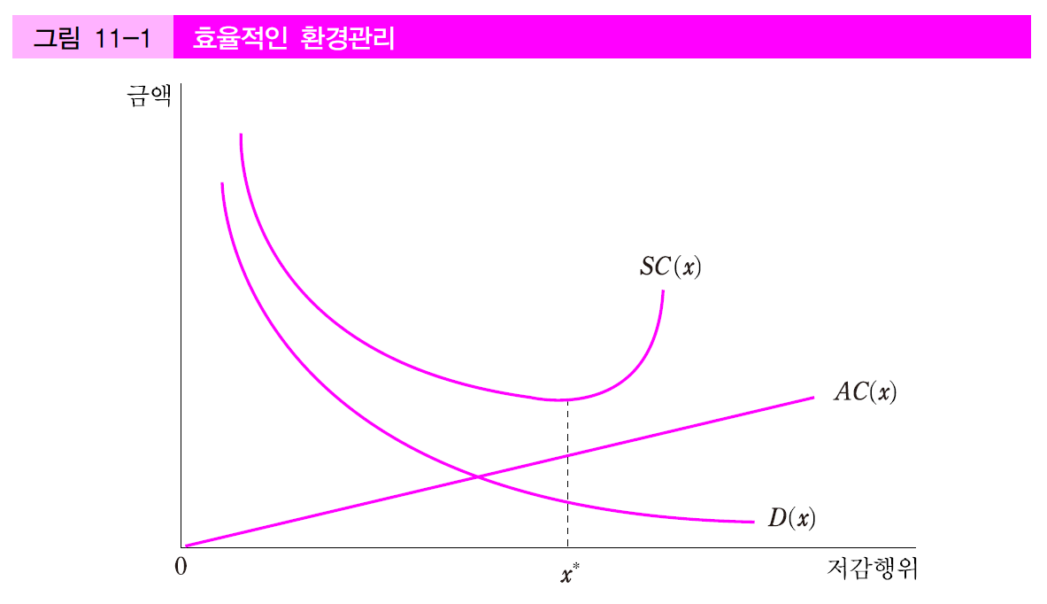
불법행위법의 효율성
사회적 최적수준의 저감행위
가로축은 오염피해를 줄이기 위한 배출량의 저감행위나 오염사고 방지를 위한 노력의 정도를 나타냄
D(x)는 오염으로 인한 사회적 피해, AC(x)곡선은 저감행위의 비용
SC(x)=D(x)+AC(x), 오염과 관련된 사회적 총비용
Notes:
6

Slide 6
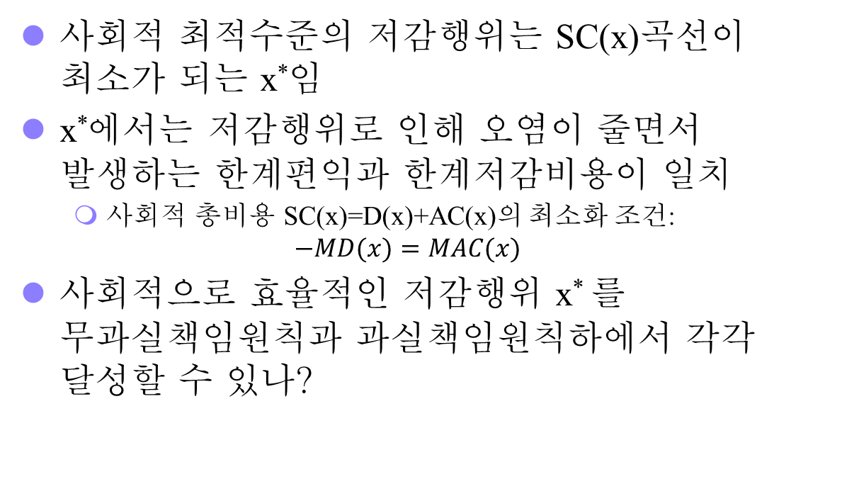
불법행위법의 효율성
사회적 최적수준의 저감행위는 SC(x)곡선이 최소가 되는 x*임
x*에서는 저감행위로 인해 오염이 줄면서 발생하는 한계편익과 한계저감비용이 일치
사회적 총비용 SC(x)=D(x)+AC(x)의 최소화 조건:
$$−MD(x)=MAC(x)$$
사회적으로 효율적인 저감행위 x* 를 무과실책임원칙과 과실책임원칙하에서 각각 달성할 수 있나?
Notes:
6

Slide 7
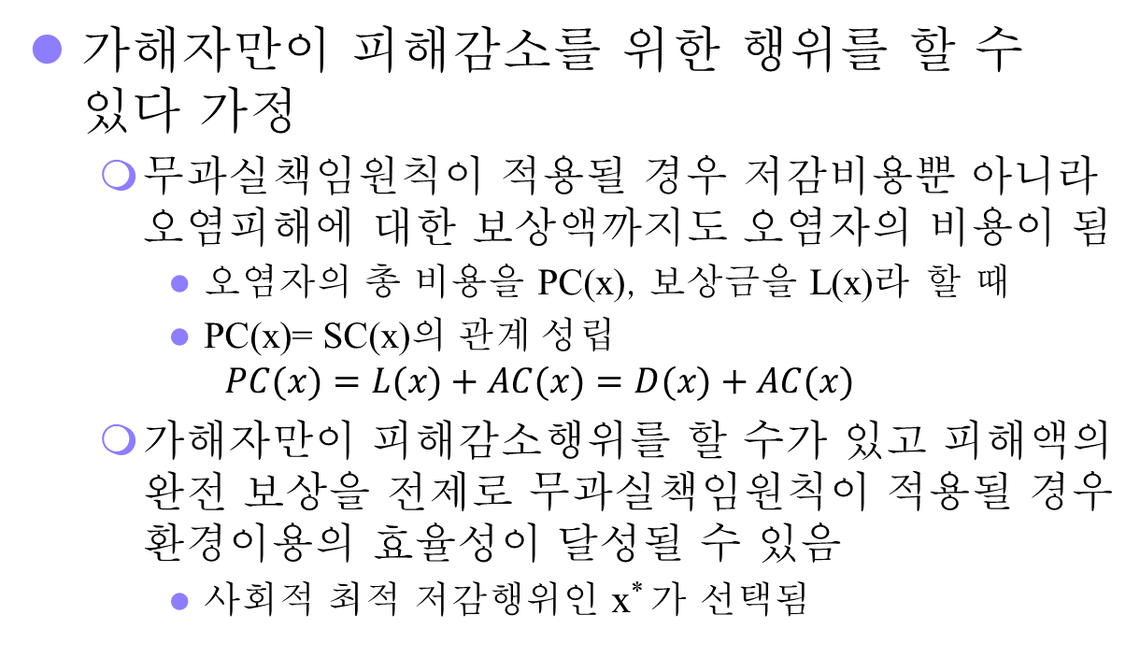
무과실책임원칙하의 환경이용
가해자만이 피해감소를 위한 행위를 할 수 있다 가정
무과실책임원칙이 적용될 경우 저감비용뿐 아니라 오염피해에 대한 보상액까지도 오염자의 비용이 됨
오염자의 총 비용을 PC(x), 보상금을 L(x)라 할 때
PC(x)= SC(x)의 관계 성립
$$PC(x)=L(x)+AC(x)=D(x)+AC(x)$$
가해자만이 피해감소행위를 할 수가 있고 피해액의 완전 보상을 전제로 무과실책임원칙이 적용될 경우 환경이용의 효율성이 달성될 수 있음
사회적 최적 저감행위인 x* 가 선택됨
Notes:
6

Slide 8
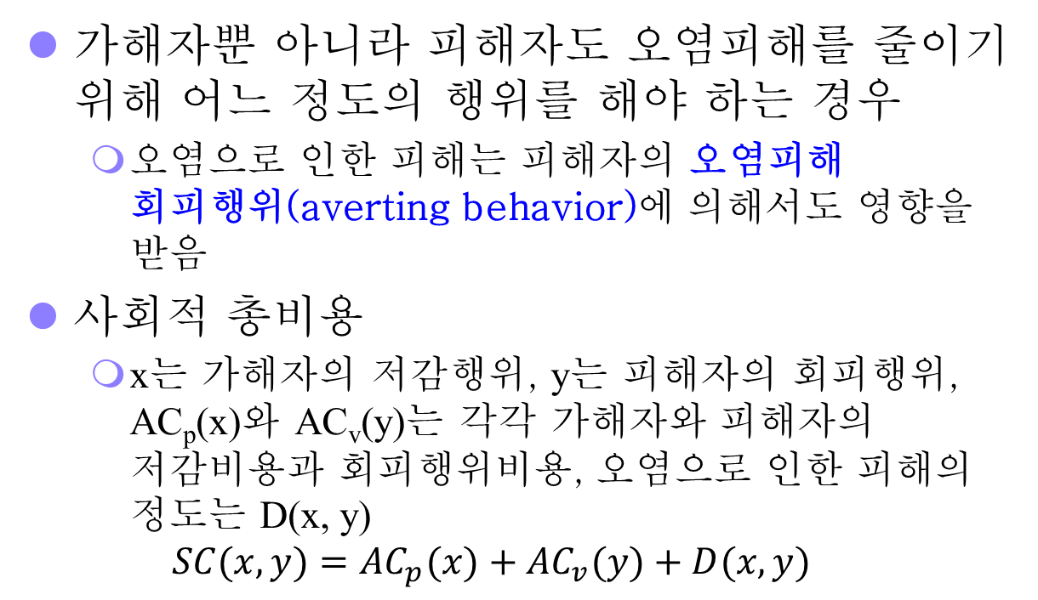
무과실책임원칙하의 환경이용
가해자뿐 아니라 피해자도 오염피해를 줄이기 위해 어느 정도의 행위를 해야 하는 경우
오염으로 인한 피해는 피해자의 오염피해 회피행위(averting behavior)에 의해서도 영향을 받음
사회적 총비용
x는 가해자의 저감행위, y는 피해자의 회피행위, AC_{p}(x)와 AC_{v}(y)는 각각 가해자와 피해자의 저감비용과 회피행위비용, 오염으로 인한 피해의 정도는 D(x, y)
$$SC(x,y)=AC_{p}(x)+AC_{v}(y)+D(x,y)$$
Notes:
6

Slide 9
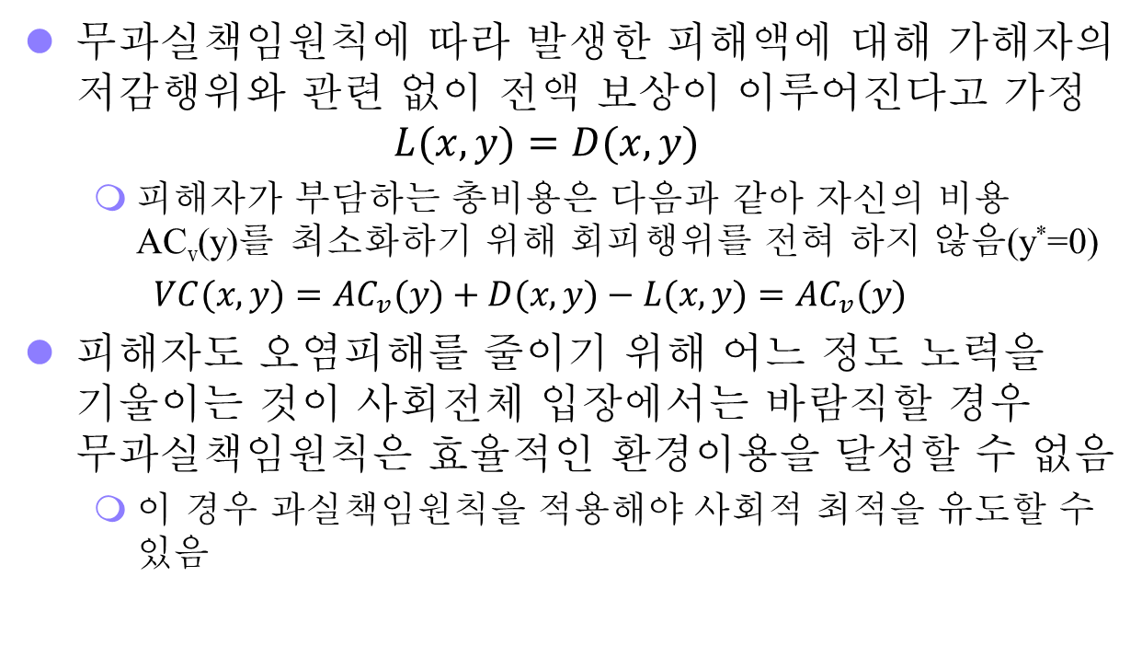
무과실책임원칙하의 환경이용
무과실책임원칙에 따라 발생한 피해액에 대해 가해자의 저감행위와 관련 없이 전액 보상이 이루어진다고 가정
$$L(x,y)=D(x,y)$$
피해자가 부담하는 총비용은 다음과 같아 자신의 비용 AC_{v}(y)를 최소화하기 위해 회피행위를 전혀 하지 않음(y*=0)
$VC(x,y)=AC_{v}(y)+D(x,y)−L(x,y)=AC_{v}(y)$
피해자도 오염피해를 줄이기 위해 어느 정도 노력을 기울이는 것이 사회전체 입장에서는 바람직할 경우 무과실책임원칙은 효율적인 환경이용을 달성할 수 없음
이 경우 과실책임원칙을 적용해야 사회적 최적을 유도할 수 있음
Notes:
6

Slide 10
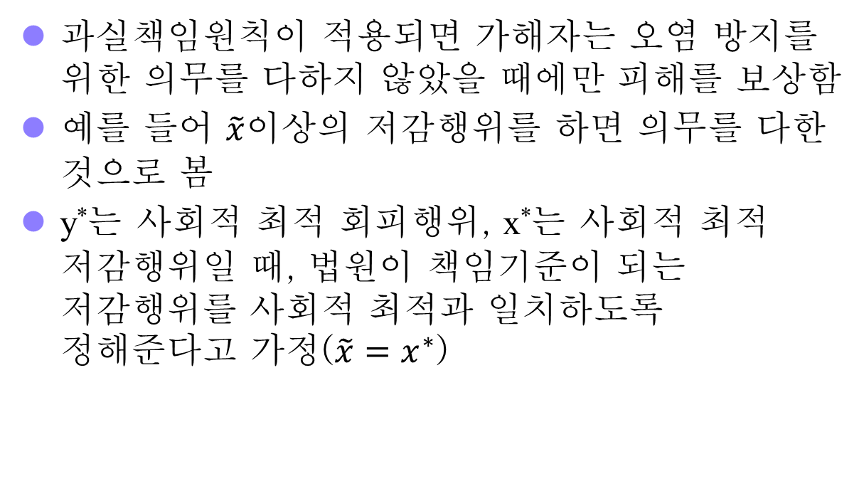
과실책임원칙하의 환경이용
과실책임원칙이 적용되면 가해자는 오염 방지를 위한 의무를 다하지 않았을 때에만 피해를 보상함
예를 들어 $\tilde{x}$이상의 저감행위를 하면 의무를 다한 것으로 봄
y*는 사회적 최적 회피행위, x*는 사회적 최적 저감행위일 때, 법원이 책임기준이 되는 저감행위를 사회적 최적과 일치하도록 정해준다고 가정($\tilde{x}=x^{∗}$)
Notes:
6

Slide 11
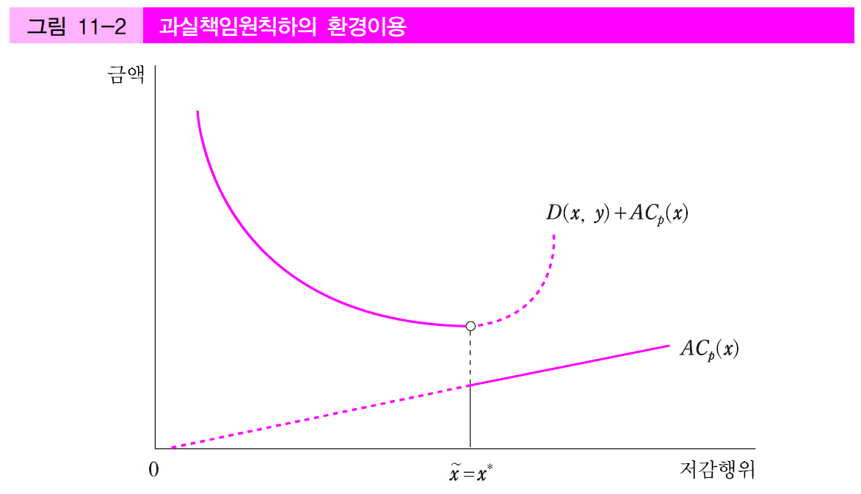

과실책임원칙하의 환경이용
가해자는 자신의 비용곡선의 최하점인 $\tilde{x}=x^{∗}$를 선택하여 피해보상의무를 갖지 않을 것임
x*에서는 피해의 한계적 감소와 한계저감비용이 동일하여, 사회적 최적 기준
Notes:
6

Slide 12
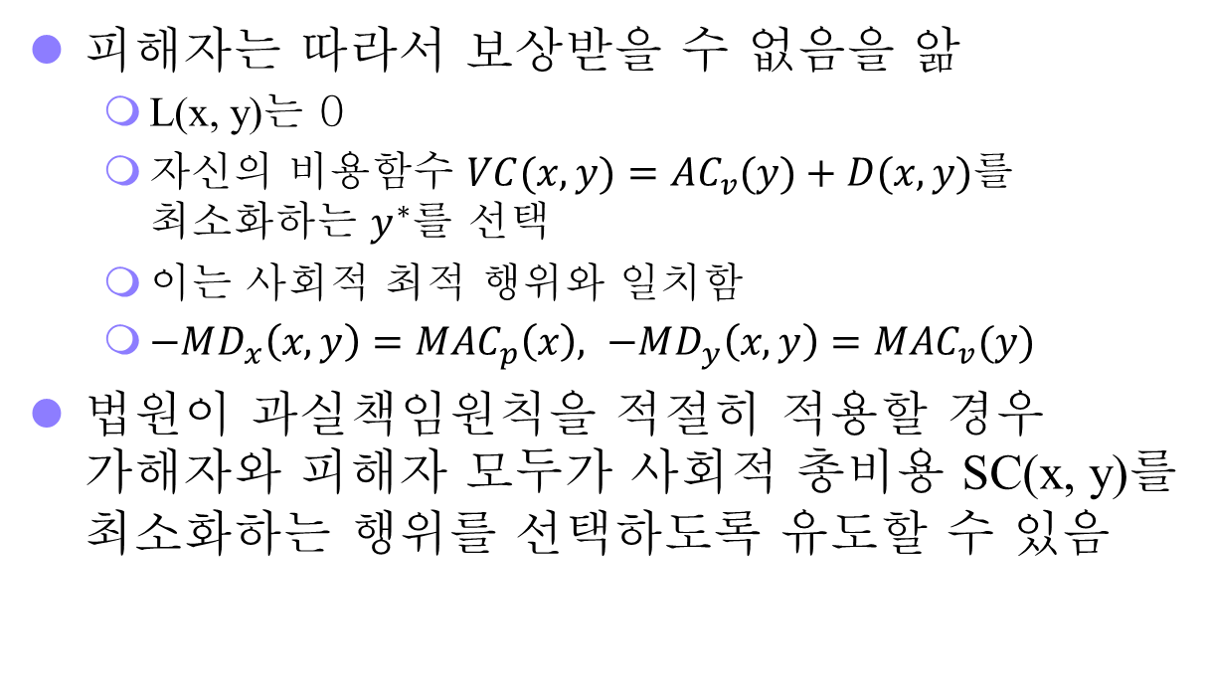
과실책임원칙하의 환경이용
피해자는 따라서 보상받을 수 없음을 앎
L(x, y)는 0
자신의 비용함수 $VC(x,y)=AC_{v}(y)+D(x,y)$를 최소화하는 $y^{∗}$를 선택
이는 사회적 최적 행위와 일치함
$−MD_{x}\left(x,y\right)=MAC_{p}\left(x\right), −MD_{y}\left(x,y\right)=MAC_{v}(y)$
법원이 과실책임원칙을 적절히 적용할 경우 가해자와 피해자 모두가 사회적 총비용 SC(x, y)를 최소화하는 행위를 선택하도록 유도할 수 있음
Notes:
6

Slide 13
무과실책임원칙과 과실책임원칙의 동일성과 차이점
가해자와 피해자 모두가 어느 정도의 오염저감행위나 회피행위를 하는 것이 사회적 관점에서 바람직할 경우
무과실책임원칙은 사회적 최적을 달성할 수 없지만 과실책임원칙은 사회적 최적을 달성할 수 있음
오염의 피해를 줄이기 위해 오염자만이 어떤 행위를 행할 수 있는 경우
과실책임원칙과 무과실책임원칙 모두 사회적으로 효율적인 환경이용을 달성할 수 있음
Notes:
6

Slide 14

무과실책임원칙과 과실책임원칙의 동일성과 차이점
가해자만이 저감행위를 할 수 있는 경우
오염과 관련된 사회적 총비용은 SC(x)=D(x)+AC(x)
과실책임원칙하에서 법원이 SC(x)가 최소화되는 저감행위 x*를 기준으로 설정하면, 가해자의 비용곡선은 다음 그림과 같이 $\tilde{x}$= x* 에서 최소가 됨
Notes:
6

Slide 15
무과실책임원칙과 과실책임원칙의 동일성과 차이점
무과실책임원칙과 과실책임원칙의 대칭성
가해자만 저감행위가 가능한 경우 두 원칙의 효율성은 동일함
단지 누가 비용 부담을 할 것인지의 차이가 있음
장기적 관점에서의 비대칭성
오염물질 발생량
과실책임원칙이 적용되어 오염자가 피해보상을 하지 않을 경우 수익성이 커져 각 오염자의 경제활동규모가 커지거나 새로운 오염자가 이 산업에 진입하게 됨
Notes:
6

Slide 16
무과실책임원칙과 과실책임원칙의 동일성과 차이점
장기적 관점에서의 비대칭성(계속)
오염피해 저감기술 혁신을 위한 유인 제공
무과실책임원칙하에서는 오염자가 기술혁신을 통해 오염물질 배출량이나 오염피해를 줄일 경우 저감비용뿐만 아니라 보상액까지도 절감할 수 있음
과실책임원칙하에서 오염자는 보상의무가 없으므로 기술개발을 하여도 저감비용만을 절약함
사법제도 운영 비용
무과실책임원칙하에서는 피해보상이 이루어지기 위해 피해와 피해의 인과관계만 입증되면 판결이 이루어짐
과실책임원칙하에서는 앞의 요건 외에 가해자의 의무이행 여부까지 입증이 필요함
Notes:
6

Slide 17
환경분쟁조정제도
환경오염사고가 발생할 경우 환경분쟁이 발생
환경분쟁의 해결 방법
사적교섭 혹은 당사자 간의 합의
소송
그러나 사법기관을 통한 분쟁해결은 많은 시간이 소요됨
현재 우리나라는 사법기관의 역할과 유사 기능을 하면서 행정기관이나 환경전문가의 전문성을 살리고 분쟁해결의 신속성을 기하기 위해 환경분쟁조정제도를 시행하고 있음
Notes:
6

Slide 18
환경분쟁조정제도
환경분쟁조정제도는 『환경분쟁조정위원회』를 통해 운영됨
알선, 조정, 재정의 3단계를 거치게 됨
알선은 비교적 간단한 분쟁에 적용되며, 알선위원이 분쟁당사자의 화해와 합의를 유도하는 절차임
알선에 의한 합의가 이루어지지 못할 경우 조정 신청이 이루어짐: 조정위원회가 사실조사를 하여 조정안을 작성하고, 양측에 이를 수락할 것을 권고함
조정안이 거부될 경우 마지막으로 재정신청이 이루어짐: 인과관계의 유무 및 피해액을 판단하는 재판에 준하는 절차를 밟음
분쟁 당사자가 재정안까지도 거부할 경우에는 사법소송을 제기 가능
Notes:
6

Slide 19
규제정책과 사법제도의 동시적용
사법제도의 장점
중앙정부가 획일적으로 규제기준을 도입하여 정책을 시행할 때에 비해 분권화된 제도
이해당사자 스스로가 법원의 도움을 받아 외부효과문제를 해결할 수 있음
그러나 사법제도에만 환경문제해결을 맡기기 어려운 몇 가지 이유가 있음(Kolstad, 2000)
Notes:
6

Slide 20
규제정책과 사법제도의 동시적용
피해보상제도만을 사용할 때의 문제점
사법적 해결은 사안별로 소송을 제기하고 판결을 얻기까지 소요되는 비용이 상당함
환경오염이 발생한다고 해서 반드시 소송이 제기되는 것은 아님
소송을 제기하기 위해서는 오염 피해자도 여러 가지 비용을 지불해야 하므로 오염피해를 당함에도 불구하고 소송을 포기하는 경우가 있음
오염원이 보상금 지급불능 상태에 빠질 수 있음
이럴 경우 기업은 오히려 사고발생 시 파산을 신청하는 전략을 선택할 수 있음
법원이 어떻게 판결할지를 알 수 없는 불확실성이 존재함
Notes:
6

Slide 21
규제정책과 사법제도의 동시적용
피해보상제도만을 사용하는 것이 이상과 같은 문제를 가지므로, 직접규제제도와 피해보상제도를 병행하여 사용할 수 있음
예: 위해물질의 운반 및 매립 등과 관련하여 지켜야 할 수칙을 직접규제의 형태로 규제하면서도 위해 물질 누출과 같은 사고 피해가 발생하면 그 피해보상까지 명하는 경우
특히 오염행위 별로 피해의 크기나 유형이 상이할 경우 이 두 가지 수단을 병행하여 사용하면 효과를 거둘 수 있음
Notes:
6

Slide 22
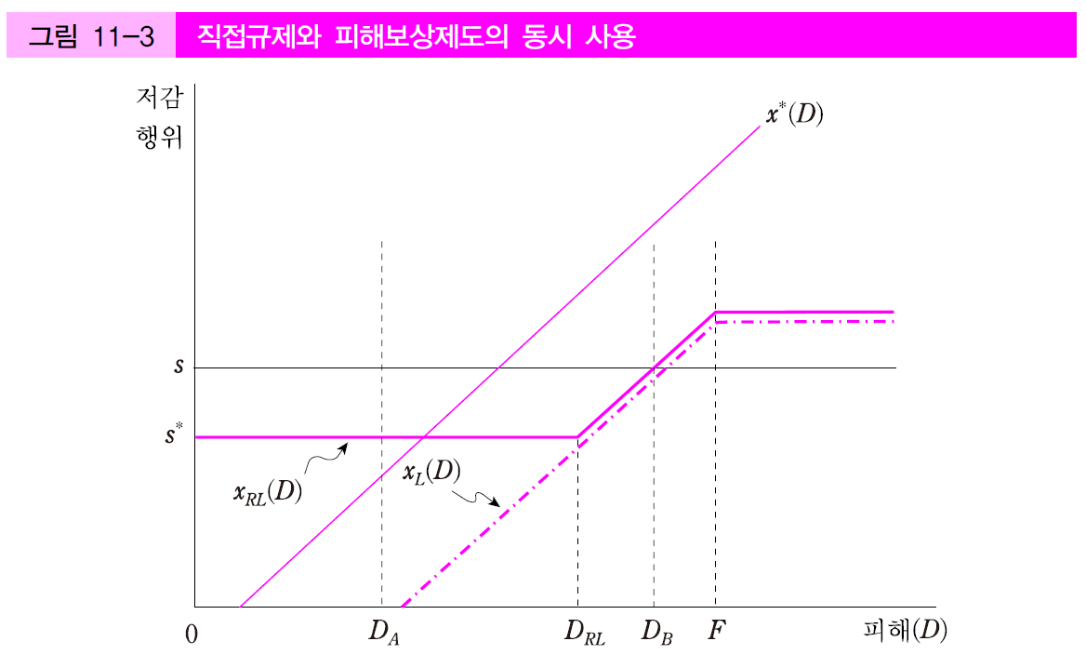
규제정책과 사법제도의 동시적용
곡선 x*(D)는 D만큼의 환경피해가 발생하는 오염행위의 경우, 오염원이 행해야 하는 사회적 최적 저감행위를 나타냄
오염피해가 클수록 저감행위도 더 강화되어야 하기 때문에 우상향
수평선 s는 정부가 획일적인 직접규제만을 사용할 수 있다는 전제하에서 사회적 비용을 최소화하도록 선택되는 최적의 직접규제 수준임
피해보상제도가 도입될 때 오염원의 행위는 x_{L}(D)
소송이 반드시 제기되지는 않으므로 x*(D)보다 낮음
순자산 F에서 꺾이는 형태
Notes:
6

Slide 23
직접규제와 피해보상제도 중 어떤 정책을 사용하여야 하는가?
두 정책 중 한 가지만을 선택하는 경우
최적의 정책은 직선 s와 곡선 x_{L}(D) 중 사회적 최적인 x*(D)와 어느 쪽이 더 가까운지에 의해 결정됨
즉, 어느 한 가지 정책만을 선택하게 하면 어느 정책이 더 우월한지는 예상되는 오염피해 규모에 따라 달라짐
Notes:
6

Slide 24
두 제도 중 하나만 사용될 경우
피해보상제도가 도입되면 오염원은 x_{L}(D)의 행동 선택.
두 정책 중 하나만 적용할 경우 s와 x_{L}(D) 중 x*(D)와 가까운 것 적용해야.
D<D_{A}: 피해보상제도
D_{A}<D<D_{B}: 직접규제
D>D_{B}: 피해보상제도
Notes:
6

Slide 25
두 정책을 동시에 사용하는 경우
직접규제와 피해보상제도를 동시에 사용하는 경우
직접규제는 모든 오염원에게 동시에 적용되므로 오염원들이 취해야 할 저감행위의 하한으로 작용함
오염원들은 s와 x_{L}(D) 중 큰 값을 선택하여야 하며, 피해보상만을 고려해 x_{L}(D)를 선택하고 싶은 경우에도 그 값이 정부가 정한 s보다 작을 경우에는 선택할 수 없음. 이를 고려하여 정부는 직접규제수준 s를 다시 결정해야함
두 제도가 동시에 사용될 경우의 최적 규제수준 s*는 s보다 작은 값을 가짐
즉, 굵게 표시된 계산모양의 선 x_{RL}(D)가 오염원의 행위를 결정하는 기준이 됨
Notes:
6

Slide 26
직접규제와 피해보상제도 중 어떤 정책을 사용하여야 하는가?
직접규제와 피해보상제도를 동시에 사용하는 경우
D_{RL}이하의 피해만이 예상되는 오염행위를 하는 오염원은 정부가 정한 직접규제만을 준수하고자 함
그러나 그 이상의 피해가 예상되는 오염행위를 하는 기업은 정부가 정한 기준 이상의 저감행위를 스스로 함
직접규제 수준을 낮추어도 예상피해가 큰 행위를 하는 이들 오염원의 행동은 달라지지 않음
따라서 이 경우 정부는 적은 피해를 유발하는 오염원을 기준으로 하여 설정된 비교적 약한 수준의 환경기준을 모든 오염원들이 지키게 하면 됨
Notes:
6

